Slide 1

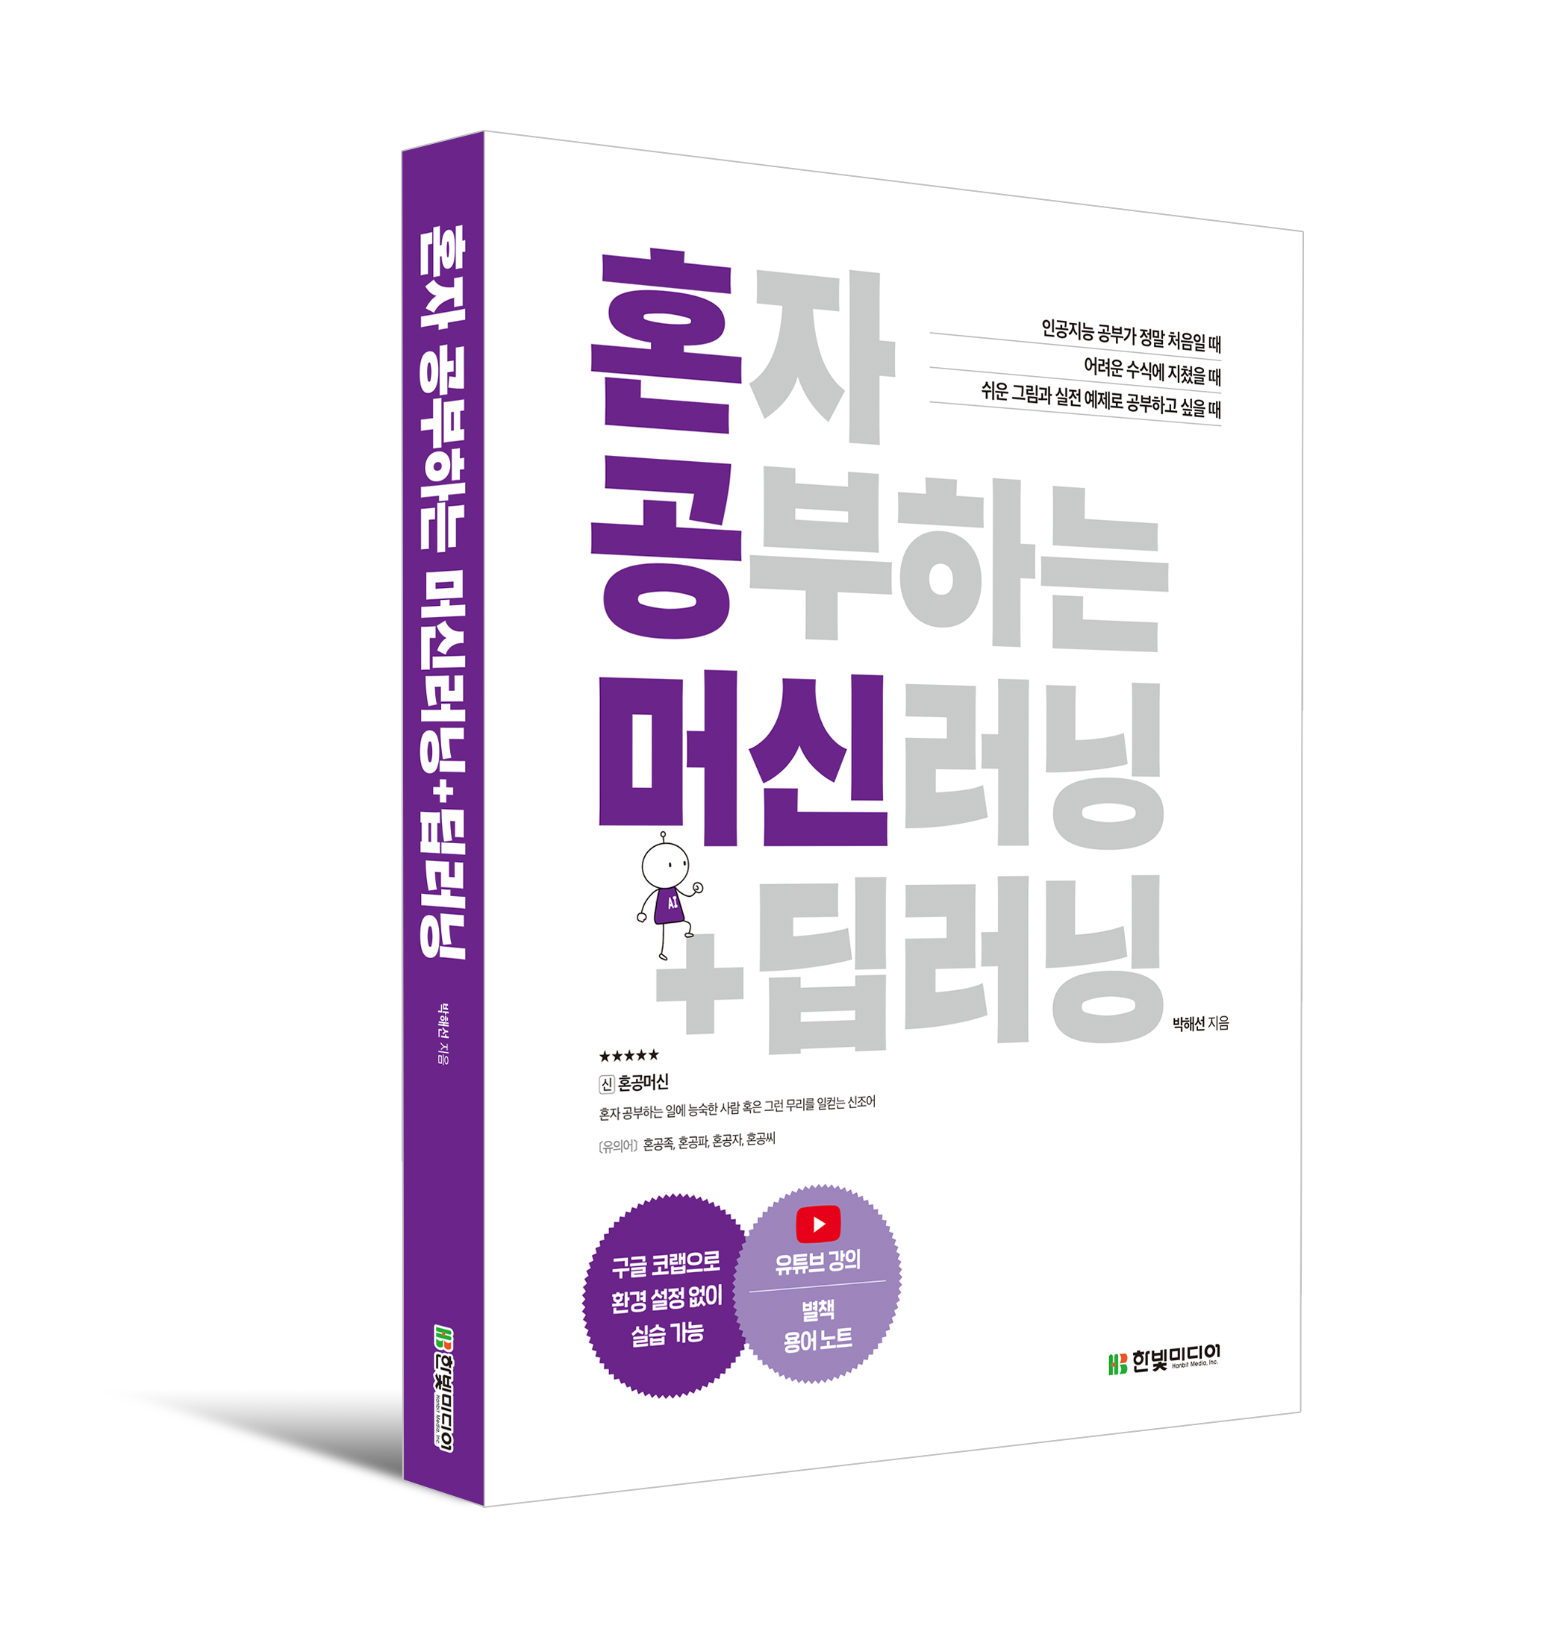

01-3 마켓과 머신러닝
박해선

Slide 2
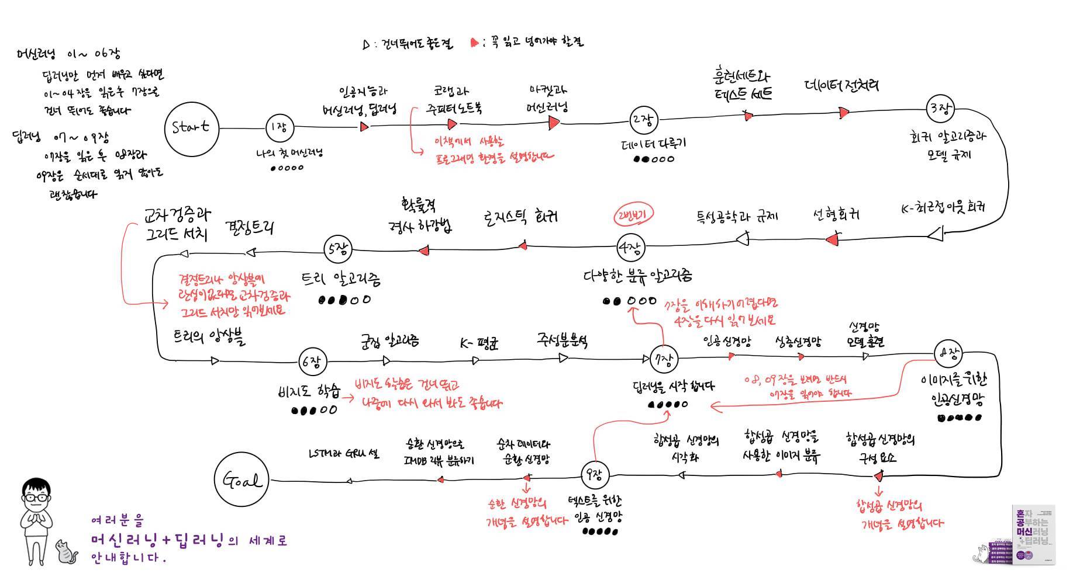

Slide 3
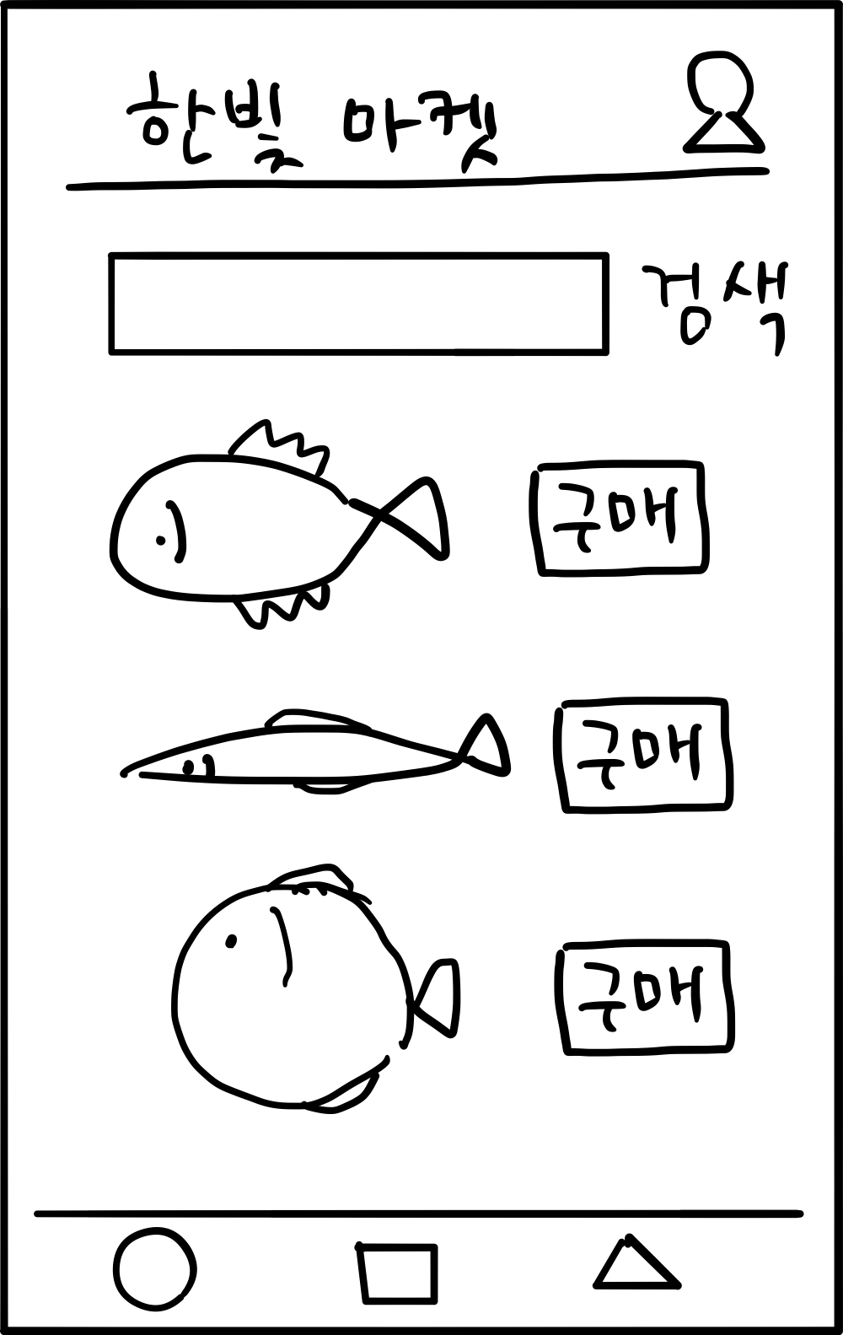
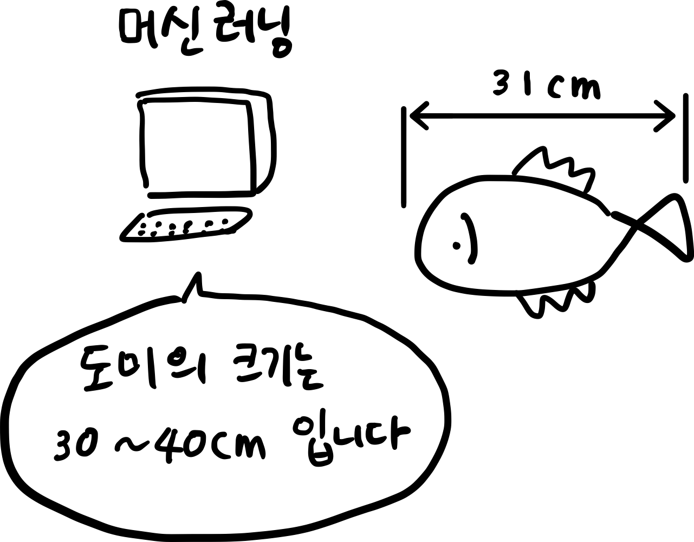
첫 번째 머신러닝 프로그램
http://muntermag.com/2016/09/her-y-el-amor-en-la-era-tecnologica/

Slide 4
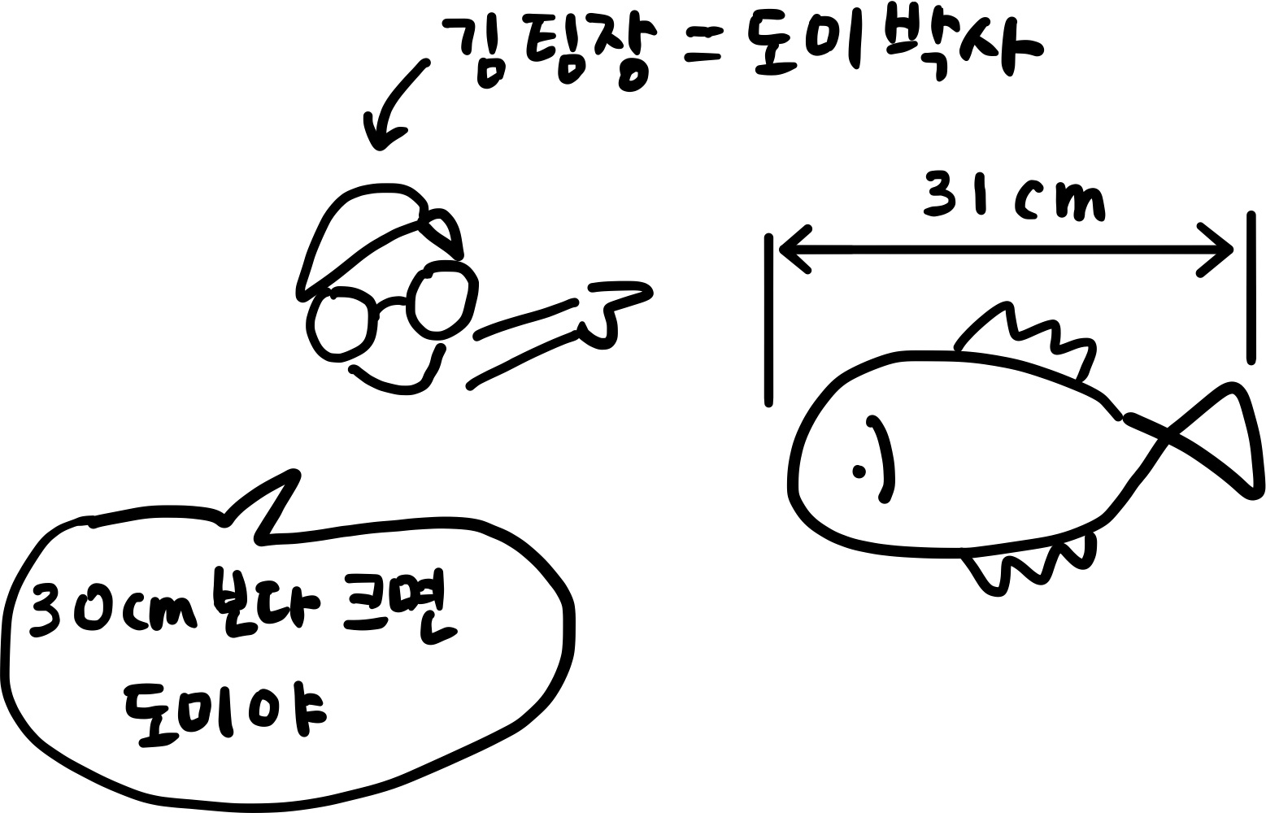
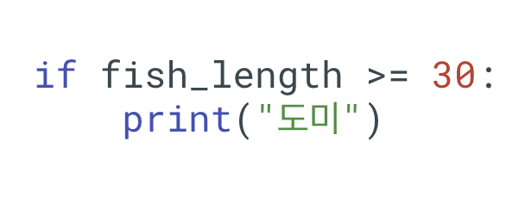
전통적인 프로그램
http://muntermag.com/2016/09/her-y-el-amor-en-la-era-tecnologica/

Slide 5
도미 vs 빙어
2개의 클래스(class)
분류(classification)
이진 분류(binary classification)

Slide 6
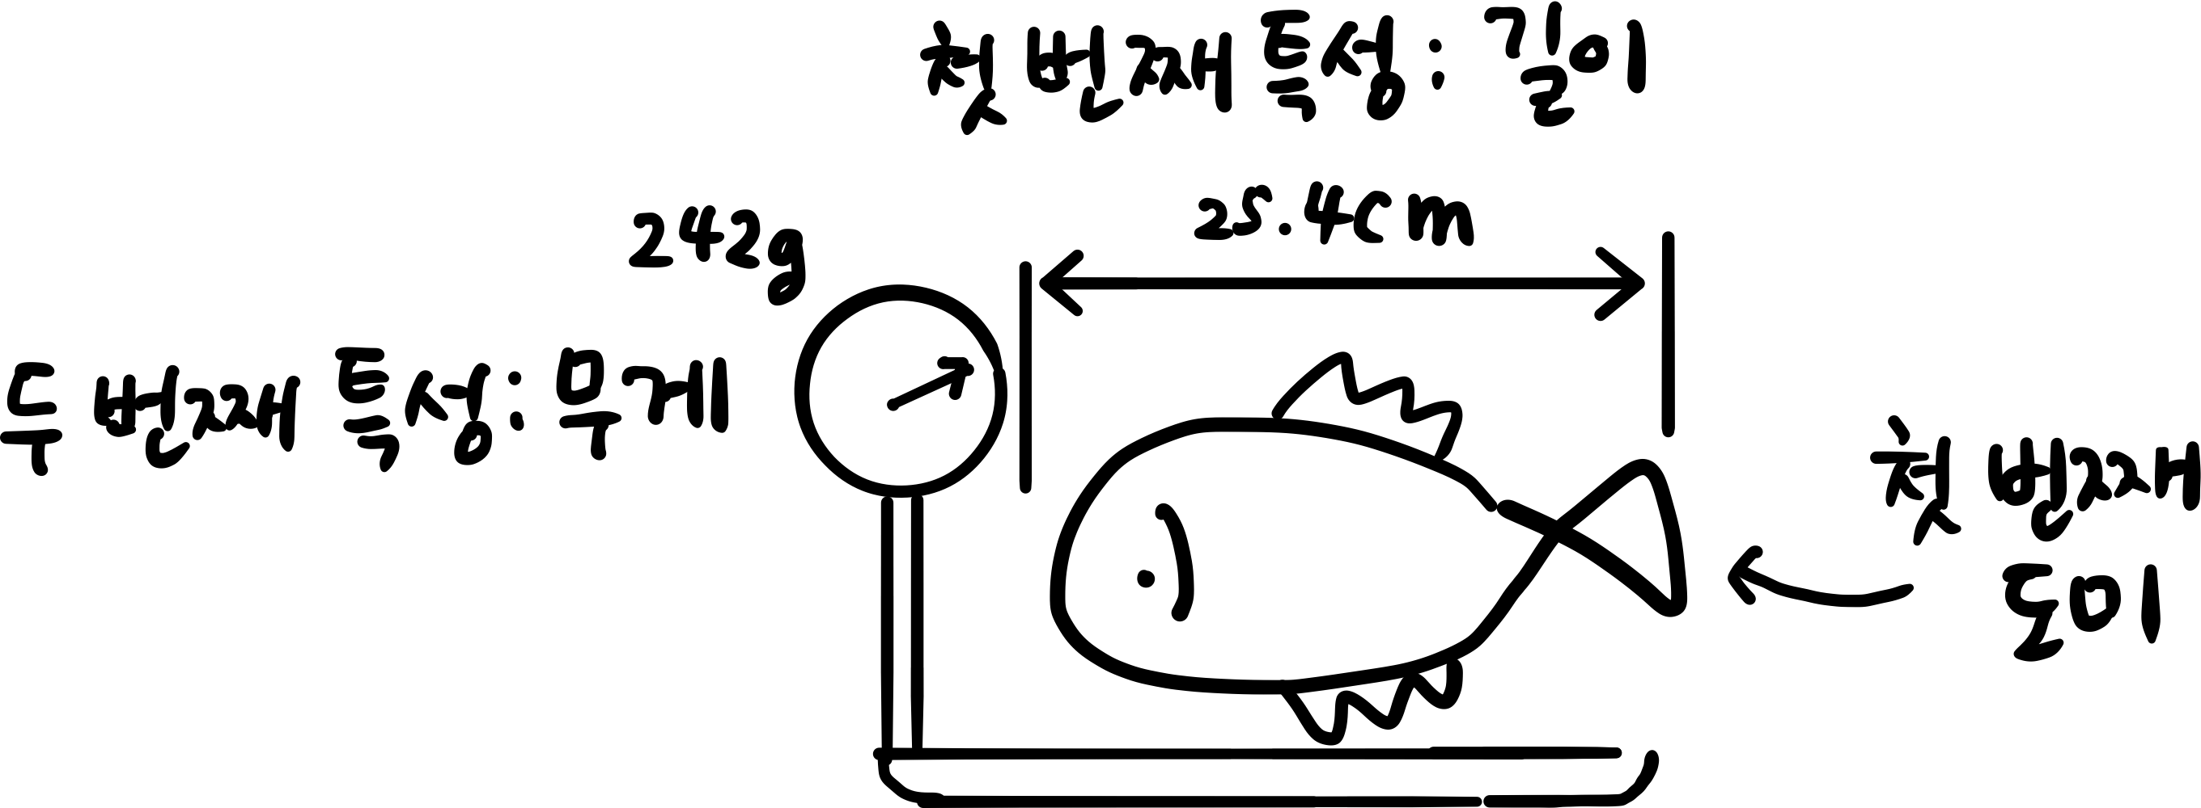
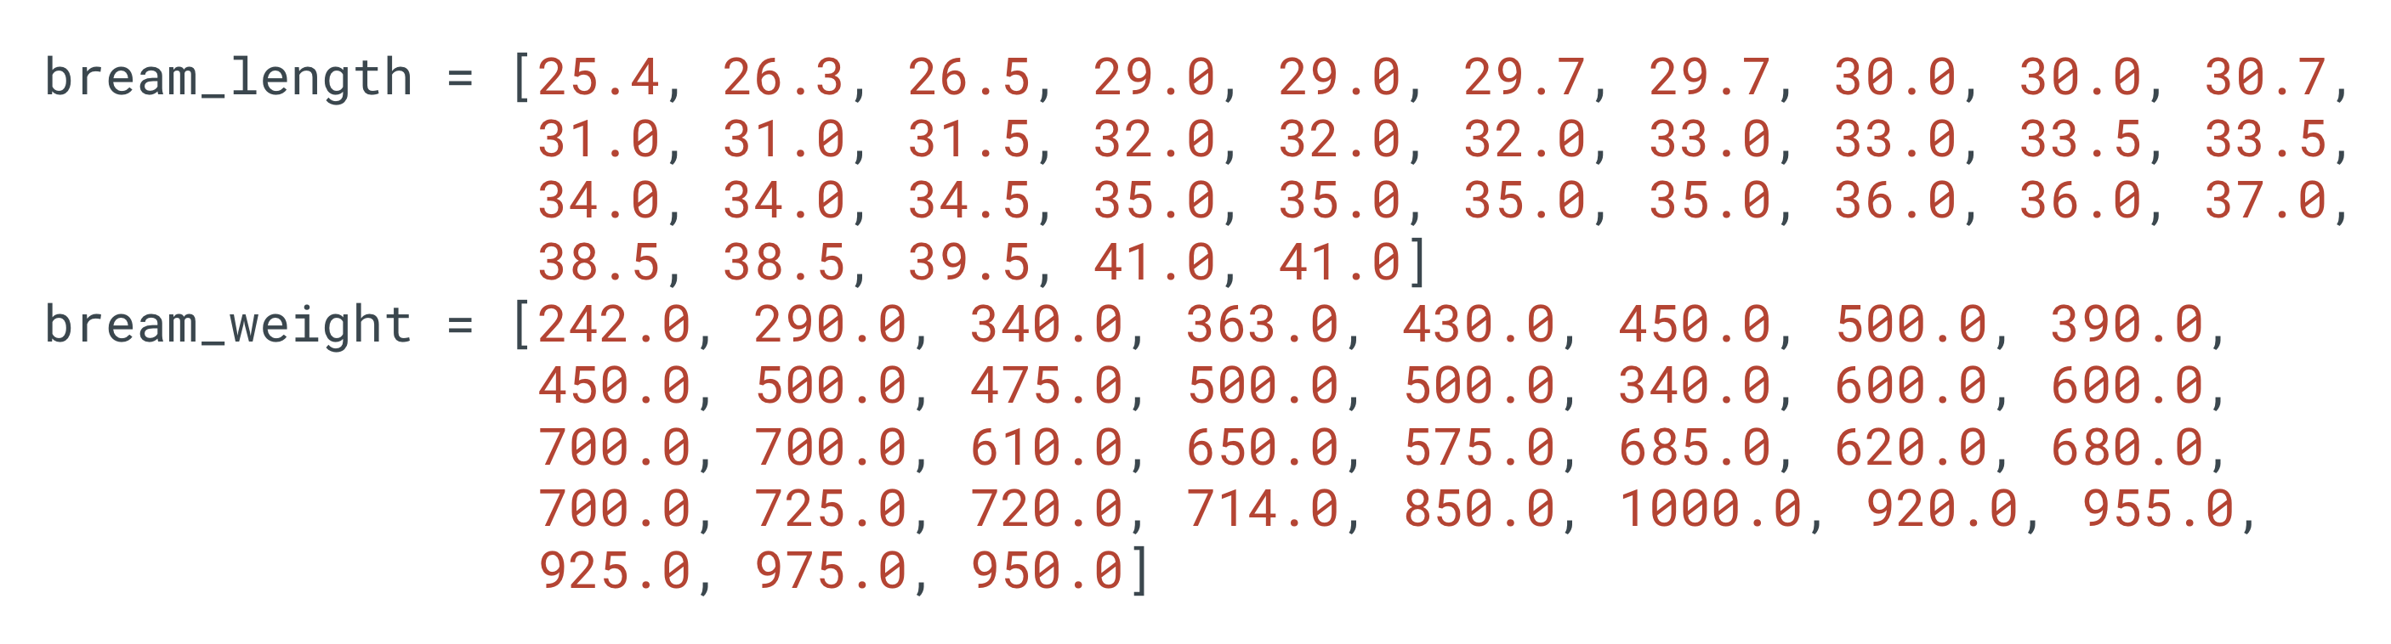
도미 데이터

Slide 7
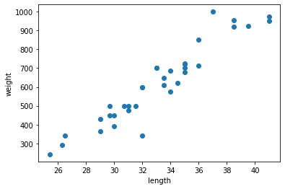
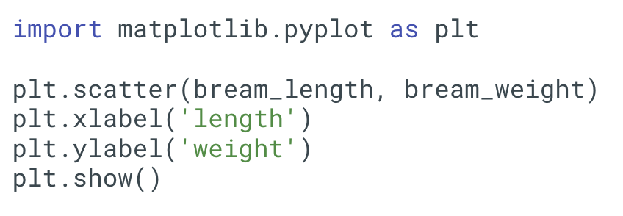
산점도(scatter plot)

Slide 8
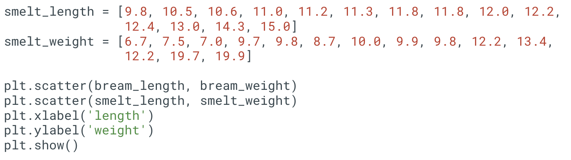
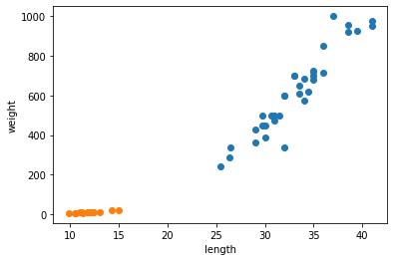
빙어 데이터

Slide 9
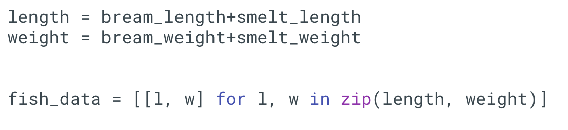
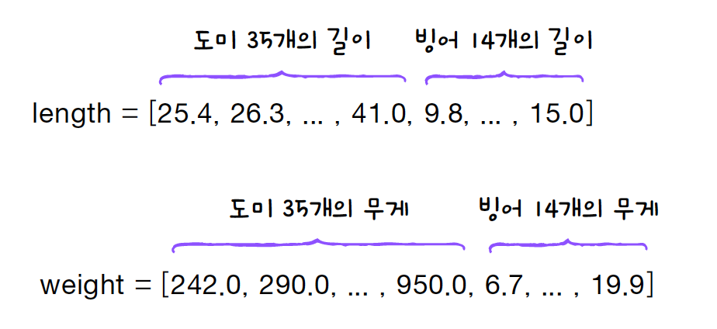
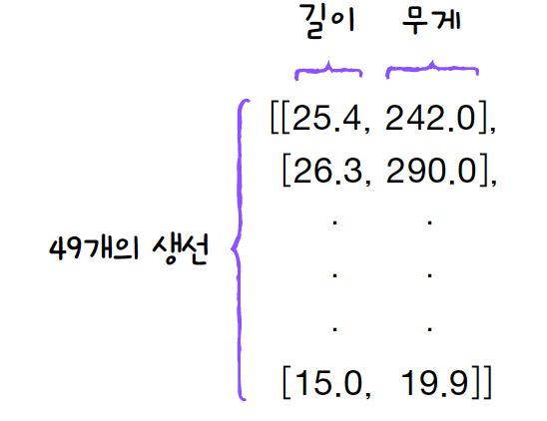
도미와 빙어 합치기
사이킷런이 기대하는 데이터 형태

Slide 10
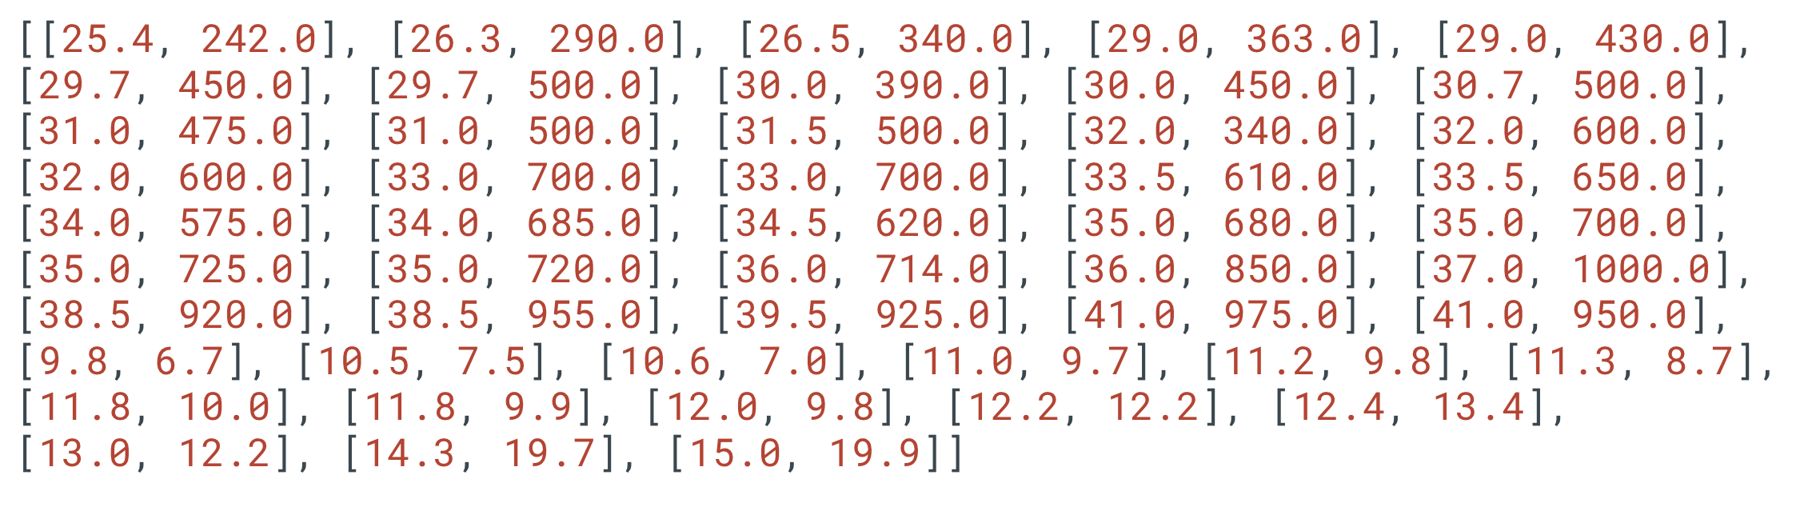
리스트 내포

Slide 11
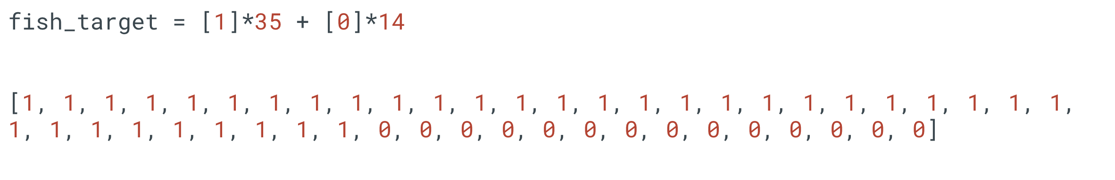
정답 준비

Slide 12
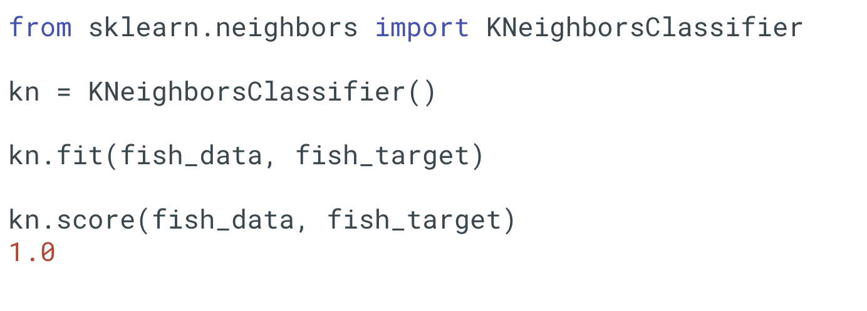
k-최근접 이웃

Slide 13

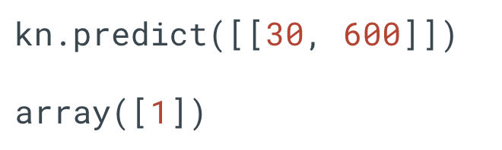
새로운 생선 예측
길이 30cm, 무게: 600g

Slide 14
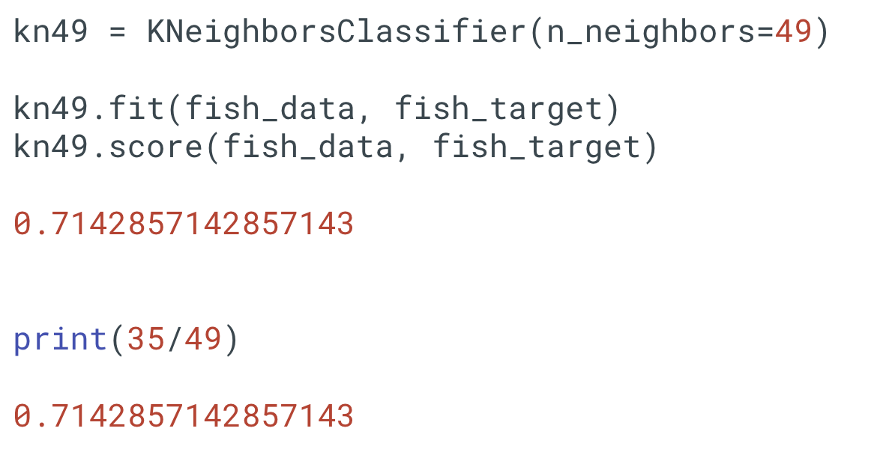
무조건 도미

Slide 15
감사합니다

